Slide 1
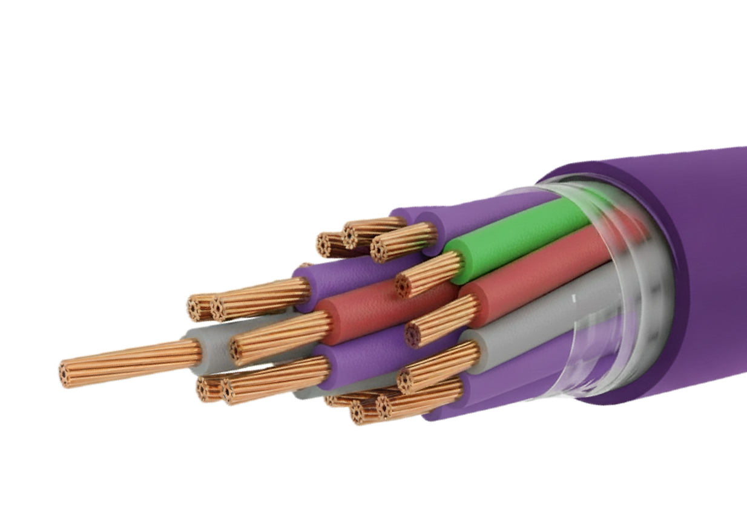
@COACH_LOBOTOVA
04/2026
ТЕНЕВАЯ СТОРОНА
РУКОВОДИТЕЛЯ В ТЕЛЕКОМЕ
При чём здесь силовой кабель?
Наталья Лоботова
специалист в области развития потенциала человека

Slide 2













одиночество
80%
ДАВЛЕНИЕ
предпринимателей
ОДИНОЧЕСТВО
ОТВЕТСТВЕННОСТЬ

Slide 3


Slide 4
А как бы вы поступили, поднявшись выше, но при этом потеряв лояльность своей команды?

Slide 5
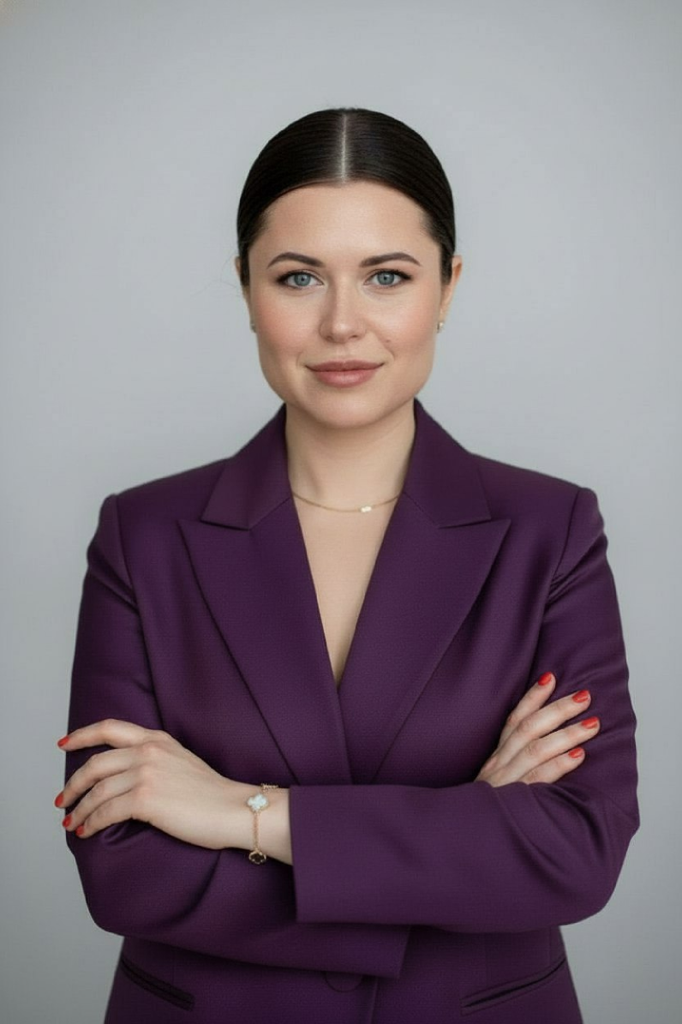
@coach_lobotova
Наталья
Лоботова
Менеджер по сопровождению телевещателей в государственном
операторе спутниковой связи
Внешний корпоративный коуч. Сопровождение руководителей в их рабочей среде:
подготовка к переговорам, публичным выступлениям
помощь в налаживании коммуникации с командой
помощь в решении внутриличностных конфликтов

Slide 6
















Slide 7



Slide 8



Slide 9



Slide 10















Slide 11








Slide 12

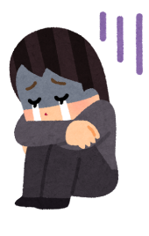


Slide 13










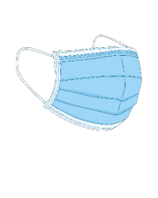


Slide 14
КАКИЕ 3 САМЫХ ЦЕННЫХ РЕСУРСА ВЫ ПОЛУЧАЕТЕ БЛАГОДАРЯ ВАШЕМУ ПОЛОЖЕНИЮ?
01

Slide 15
КАКИЕ 3 САМЫХ ЦЕННЫХ РЕСУРСА ВЫ ПОЛУЧАЕТЕ БЛАГОДАРЯ ВАШЕМУ ПОЛОЖЕНИЮ?
01
КАКИЕ РЕШЕНИЯ ИЛИ ДЕЙСТВИЯ ВЫ НЕ МОЖЕТЕ СЕБЕ ПОЗВОЛИТЬ ИЗ-ЗА СВОЕЙ РОЛИ ЛИДЕРА?
02

Slide 16
КАКИЕ 3 САМЫХ ЦЕННЫХ РЕСУРСА ВЫ ПОЛУЧАЕТЕ БЛАГОДАРЯ ВАШЕМУ ПОЛОЖЕНИЮ?
01
КАКИЕ РЕШЕНИЯ ИЛИ ДЕЙСТВИЯ ВЫ НЕ МОЖЕТЕ СЕБЕ ПОЗВОЛИТЬ ИЗ-ЗА СВОЕЙ РОЛИ ЛИДЕРА?
02
ВДРУГ СЛУЧИТСЯ, ЧТО ВЫ УПАДЁТЕ? ЧТО БЫ ХОТЕЛИ ВЕРНУТЬ В ВАШУ ЖИЗНЬ?
03

Slide 17
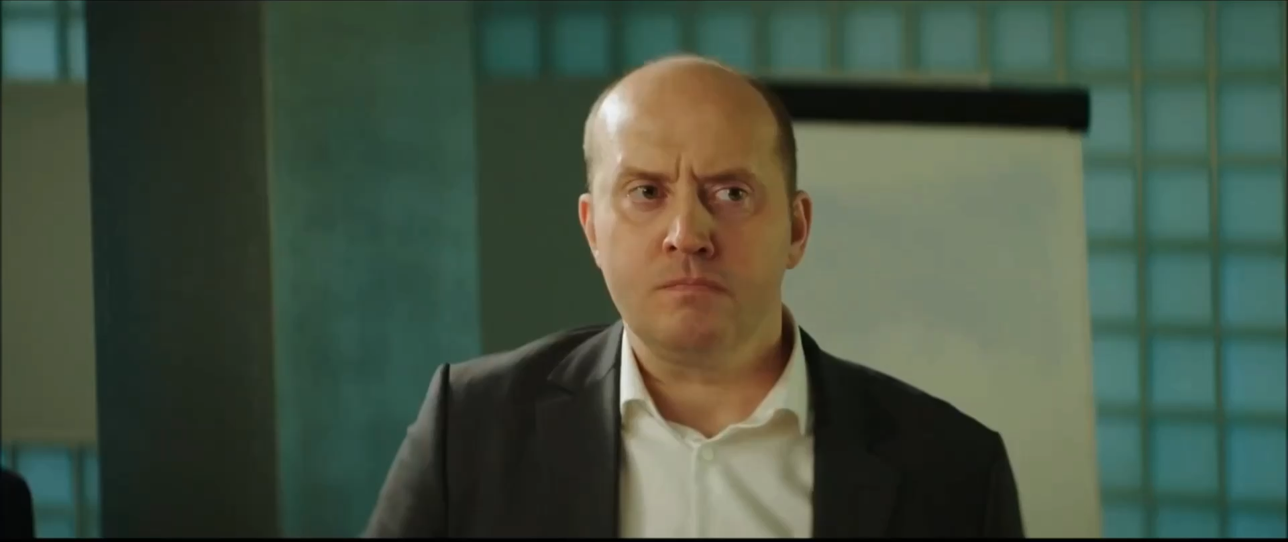

Slide 18




СИСТЕМА СИЛЬНЕЕ ЧЕЛОВЕКА
«процессы»
«цели»
«люди»

Slide 19







Slide 20
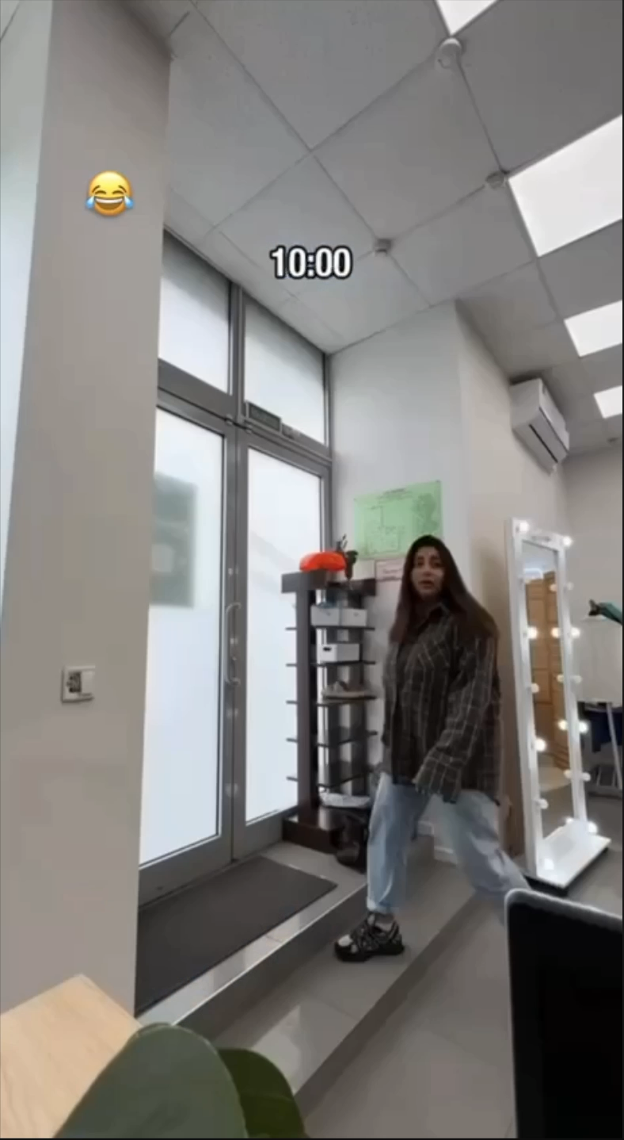
Паттерны
@coach_lobotova

Slide 21
Вопросы
01
Какой незначительный на первый взгляд сбой регулярно даёт о себе знать?

Slide 22
Вопросы
01
02
Какой незначительный на первый взгляд сбой регулярно даёт о себе знать?
В каких задачах я застреваю, хотя вроде всё ясно?

Slide 23
Вопросы
01
02
03
Какой незначительный на первый взгляд сбой регулярно даёт о себе знать?
В каких задачах я застреваю, хотя вроде всё ясно?
Если взглянуть на бизнес глазами стороннего наблюдателя, какие очевидные проблемы сразу бросятся в глаза?

Slide 24




Slide 25
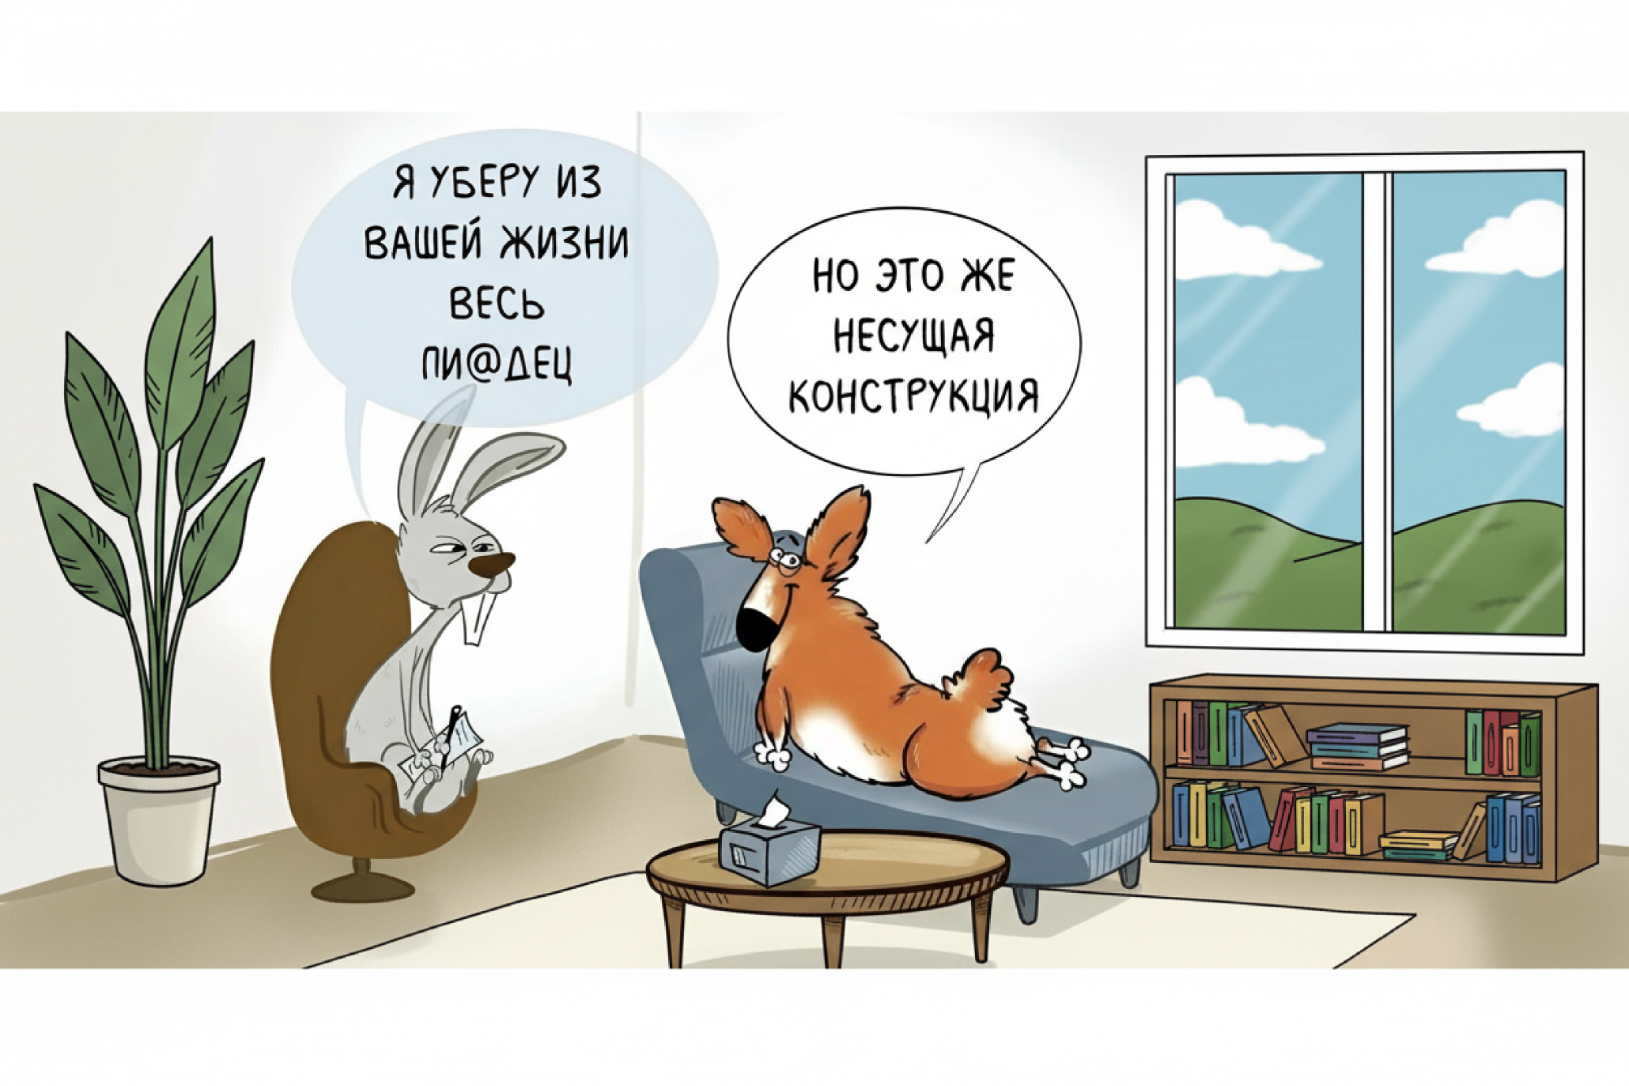

Slide 26


Паттерны
Триггер
Реакция
Реакция
Триггер

Slide 27




Паттерны
Психологические игры

Slide 28
Паттерны
Психологические игры
Убеждения
Прокрастинация
Тревожность
Лень
Неуверенность
Нарциссизм

Slide 29
Как управлять тенью?
ПП
( Помогающие Практики )

Slide 30
Как управлять тенью?
ПП
( Помогающие Практики )
С.Е.К.С.

Slide 31
Как управлять тенью?
ПП
( Помогающие Практики )
С.Е.К.С.
( Сон Еда Книги Спорт )

Slide 32
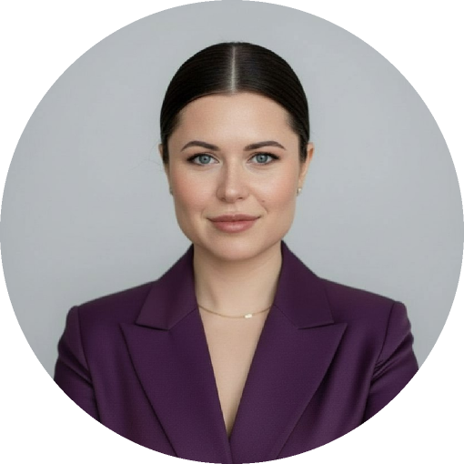








Подарок
🎁
Гайд: «Как вычислить паттерны в процессах, которые мешают вашему бизнесу? Краткое руководство».
Переходите в мои соц сети и забирайте гайд
Наталья Лоботова
специалист в области развития потенциала человека
Контакты для связи
@coach_lobotova
+79161829787

